Slide 1
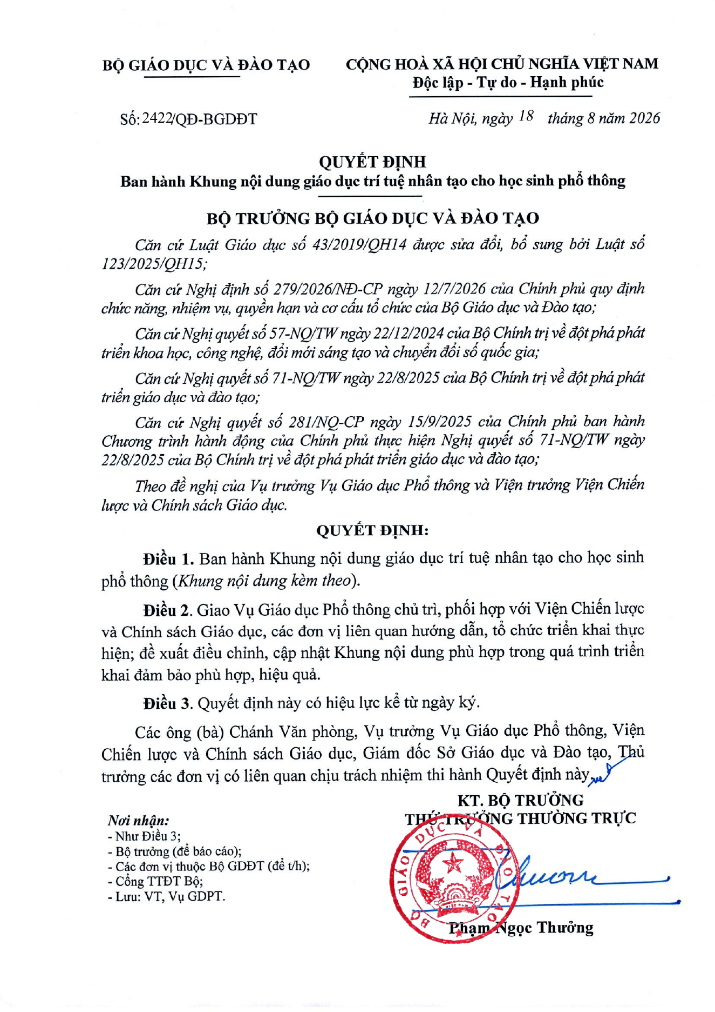
BÀI GIẢNG TẬP HUẤN GIÁO VIÊN
Triển khai giáo dục AI
trong trường THCS
Theo Khung nội dung giáo dục trí tuệ nhân tạo cho học sinh phổ thông
Kết hợp hướng dẫn dùng NotebookLM tạo bài trình bày từ nguồn PDF
Dành cho: Ban giám hiệu, tổ chuyên môn, giáo viên THCS
Notes:
Mở đầu bằng thông điệp: giáo dục AI trong nhà trường là nhiệm vụ giáo dục năng lực, không phải cuộc đua công cụ. Với cấp THCS, giáo viên cần hiểu mục tiêu, cách tích hợp và cách dùng NotebookLM để biến văn bản nguồn thành bài trình bày tập huấn. [Sources] - 260818-QD2422-BanHanh-KhungAI.pdf, trang 1: Quyết định ban hành khung nội dung giáo dục AI. - 260818-QD2422-KhungAI.pdf, trang 1, dòng 457-461: Tên khung nội dung giáo dục AI.

Slide 2
MỤC TIÊU TẬP HUẤN
Sau buổi này, giáo viên cần nắm được gì?
1
Hiểu đúng
3
Biết tích hợp
AI trong THCS là giáo dục năng lực sử dụng, kiểm chứng và trách nhiệm; không chỉ là học phần mềm.
Thiết kế hoạt động học có AI: đặt vấn đề, dùng công cụ, kiểm chứng, tạo sản phẩm, phản hồi.
2
Biết triển khai
4
Biết dùng NotebookLM
Tổ chức 12 tiết/lớp/năm, kết hợp lồng ghép trong môn học và hoạt động giáo dục.
Tải nguồn PDF, hỏi - kiểm chứng - lập dàn ý - sinh slide - tạo lời thuyết trình.
Tập huấn GV THCS | Khung nội dung giáo dục AI
02
Notes:
Nêu rõ kết quả mong đợi của buổi tập huấn: giáo viên hiểu khung, có cách làm cụ thể và biết dùng NotebookLM như một trợ lý soạn bài trình bày từ nguồn đã kiểm chứng. [Sources] - 260818-QD2422-KhungAI.pdf, trang 3, dòng 550-562: Khung có tính mở, linh hoạt; nội dung cốt lõi 12 tiết/lớp/năm; môn học và hoạt động giáo dục củng cố, vận dụng nội dung AI. - 260818-QD2422-KhungAI.pdf, trang 44-46, dòng 24-41 và 100-107: Định hướng phương pháp và cách tổ chức dạy học ở THCS.

Slide 3
THÔNG ĐIỆP KHỞI ĐỘNG
Vì sao trường THCS phải bắt đầu từ bây giờ?
AI đang thay đổi cách học sinh học tập, tìm kiếm thông tin và tạo sản phẩm số.
Câu chốt để nói với GV:
“AI hỗ trợ học sinh học tốt hơn, nhưng con người vẫn quyết định, kiểm chứng và chịu trách nhiệm.”
•
Học sinh đã tiếp xúc với AI qua tìm kiếm, trợ lý ảo, ứng dụng học tập và công cụ tạo nội dung.
•
Nhà trường cần giúp học sinh dùng AI có mục đích, có kiểm chứng, không lệ thuộc.
•
Giáo viên là người thiết kế tình huống học, tiêu chí đánh giá và kiểm soát an toàn.
Không dạy AI như phong trào công cụ
Tập huấn GV THCS | Khung nội dung giáo dục AI
03
Notes:
Dẫn nhập bằng thực tế học sinh đã dùng AI, sau đó chuyển sang vai trò của nhà trường: dạy cách sử dụng AI có trách nhiệm, biết kiểm chứng và bảo vệ dữ liệu cá nhân. [Sources] - 260818-QD2422-KhungAI.pdf, trang 1, dòng 464-473: AI tác động sâu rộng đến đời sống, học tập và tư duy; giáo dục AI giúp học sinh thích ứng và phát triển năng lực AI. - 260818-QD2422-KhungAI.pdf, trang 3, dòng 564-569: Khung nhấn mạnh công nghệ phục vụ con người, đạo đức, quyền riêng tư, công bằng và trách nhiệm.

Slide 4
ĐỊNH VỊ ĐÚNG
Giáo dục AI ở THCS không phải là “dạy lập trình AI”
Cách hiểu nên dùng trong nhà trường
Cách hiểu nên tránh
•
Dạy học sinh biết AI giúp gì và giới hạn ở đâu.
•
Đồng nhất AI với một phần mềm cụ thể.
•
Biết đặt yêu cầu, dùng công cụ, kiểm chứng kết quả.
•
Biến tiết học thành thao tác công cụ rời rạc.
•
Biết bảo vệ dữ liệu cá nhân, tôn trọng bản quyền, không gian lận.
•
Chỉ đánh giá prompt hoặc kết quả đẹp mắt.
•
Biết hợp tác tạo sản phẩm số đơn giản, có giải thích và cải tiến.
•
Để AI thay thế tư duy, giải thích và trách nhiệm của học sinh.
Nguyên tắc vận hành: Công cụ chỉ là phương tiện. Năng lực nằm ở cách học sinh hiểu, kiểm chứng, giải thích và chịu trách nhiệm.
Tập huấn GV THCS | Khung nội dung giáo dục AI
04
Notes:
Giải thích cho giáo viên: Không cần biến mọi giáo viên thành kỹ sư AI. Trọng tâm của THCS là năng lực sử dụng AI an toàn, có căn cứ, có minh chứng và có sản phẩm học tập. [Sources] - 260818-QD2422-KhungAI.pdf, trang 1, dòng 490-493: Ở THCS, học sinh dùng công cụ AI để tạo sản phẩm số, giải quyết vấn đề học tập, có nền tảng nguyên lý và ý thức trách nhiệm. - 260818-QD2422-KhungAI.pdf, trang 9, dòng 493-497: Khung không đồng nhất năng lực AI với kỹ năng viết câu lệnh, thao tác công cụ hoặc lập trình.

Slide 5
KHUNG NĂNG LỰC
Bốn mạch năng lực AI cần phát triển
A
Tư duy lấy con người
làm trung tâm
B
Đạo đức AI
AI phục vụ con người; con người kiểm soát và chịu trách nhiệm.
An toàn, riêng tư, bản quyền, công bằng, chống gian lận.
Năng lực AI của học sinh
C
Kĩ thuật & ứng dụng AI
D
Thiết kế hệ thống AI
Dữ liệu, thuật toán, mô hình; sử dụng công cụ AI trong học tập.
Đề xuất ý tưởng, thử nghiệm, đánh giá và cải tiến giải pháp.
Tập huấn GV THCS | Khung nội dung giáo dục AI
05
Notes:
Giáo viên cần nhớ bốn mạch không tách rời. Một nhiệm vụ học tập có thể đồng thời yêu cầu học sinh xác định mục đích, dùng công cụ, kiểm chứng và xử lý vấn đề đạo đức. [Sources] - 260818-QD2422-KhungAI.pdf, trang 1, dòng 474-483: Khung phát triển bốn mạch kiến thức chính. - 260818-QD2422-KhungAI.pdf, trang 8, dòng 410-428: Bốn thành phần năng lực được huy động đồng thời trong nhiệm vụ học tập.

Slide 6
MỤC TIÊU CẤP HỌC
Mục tiêu cấp THCS: học để dùng đúng, hiểu đúng, làm được
1
Đạo đức & trách nhiệm
2
Hiểu nguyên lý cơ bản
3
Tạo sản phẩm số
4
Tư duy thiết kế
Nhận diện lợi ích, rủi ro, thiên vị dữ liệu, quyền riêng tư; ứng xử đúng pháp luật và văn hoá số.
Biết dữ liệu, thuật toán, mô hình; dùng kiến thức này để giải quyết vấn đề học tập và đời sống.
Lựa chọn công cụ AI phù hợp, tạo sản phẩm đơn giản, kiểm tra và điều chỉnh theo phản hồi.
Hợp tác, chia sẻ, giải thích sản phẩm; bước đầu tìm hiểu nghề nghiệp liên quan đến AI.
Mức cần đạt của THCS là “cơ bản nhưng có trách nhiệm”: học sinh có thể dùng AI trong nhiệm vụ học tập, nhưng phải biết kiểm chứng và giải thích.
Tập huấn GV THCS | Khung nội dung giáo dục AI
06
Notes:
Nhấn mạnh 4 mục tiêu cấp THCS. Khi thiết kế tiết học, giáo viên nên tự hỏi: học sinh đã có cơ hội dùng AI, kiểm chứng AI, tạo sản phẩm và giải thích trách nhiệm chưa? [Sources] - 260818-QD2422-KhungAI.pdf, trang 4-5, dòng 623-640: Mục tiêu cấp THCS về đạo đức, nguyên lý AI, tạo sản phẩm số và tư duy thiết kế.

Slide 7
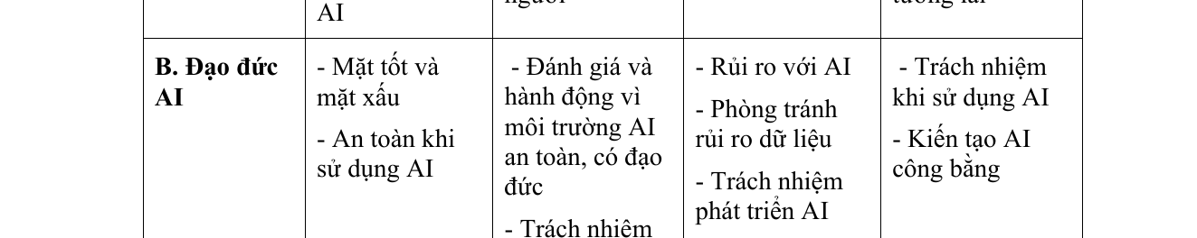
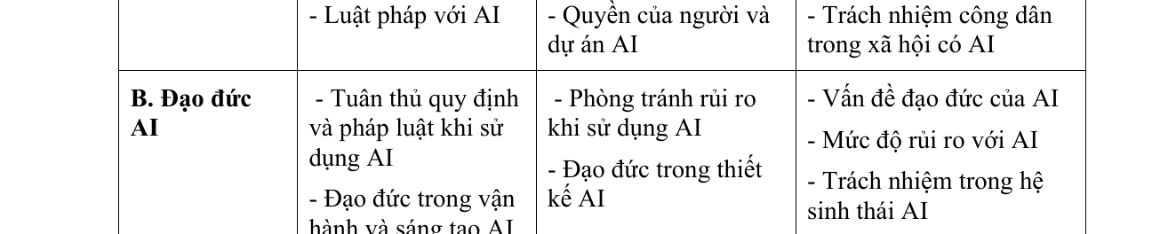
NỘI DUNG THCS
Nội dung theo khối lớp 6–9: tăng dần độ tự chủ và trách nhiệm
Lớp 6
Lớp 7
Lớp 8
Lớp 9
Con người tạo và điều khiển AI
An toàn khi sử dụng AI
Thành phần cơ bản và ứng dụng AI
Quyền riêng tư, xác thực kết quả
Rủi ro dữ liệu
Ý tưởng dự án AI từ thực tiễn
AI không thay thế con người
Rủi ro lạm dụng, theo dõi, thao túng
Kế hoạch dự án AI
Tác động xã hội, thiên vị, nghề nghiệp
Trách nhiệm khi sử dụng AI
Đánh giá và cải tiến sản phẩm AI
Tập huấn GV THCS | Khung nội dung giáo dục AI
07
Notes:
Giới thiệu lộ trình từ lớp 6 đến lớp 9. Không cần đọc toàn bộ bảng trong văn bản; giáo viên cần hiểu hướng phát triển: từ nhận biết và an toàn, đến quyền riêng tư, rủi ro, trách nhiệm, tác động xã hội và dự án đơn giản. [Sources] - 260818-QD2422-KhungAI.pdf, trang 11-12, dòng 201-355: Bảng nội dung giáo dục AI cấp THCS theo lớp 6, 7, 8, 9. - Hình ảnh trích từ 260818-QD2422-KhungAI.pdf, trang 11-12.

Slide 8
KẾ HOẠCH NHÀ TRƯỜNG
Gợi ý tổ chức 12 tiết/lớp/năm học
2 tiết
Mô-đun 1
Nhận thức & an toàn
AI là gì, AI giúp gì, giới hạn của AI, dữ liệu cá nhân, bản quyền.
3 tiết
Mô-đun 2
Dùng AI có kiểm chứng
Đặt câu hỏi, so sánh kết quả, kiểm tra nguồn, phát hiện sai lệch.
4 tiết
Mô-đun 3
Tạo sản phẩm học tập
Dùng AI hỗ trợ lập dàn ý, hình ảnh, bảng, tóm tắt; học sinh chỉnh sửa và giải thích.
3 tiết
Mô-đun 4
Dự án nhỏ & phản hồi
Nhóm học sinh tạo sản phẩm, công bố cách dùng AI, nhận phản hồi và cải tiến.
Không gây quá tải: bố trí trong kế hoạch giáo dục của nhà trường, 2 buổi/ngày hoặc chuyên đề phù hợp điều kiện thực tế.
Tập huấn GV THCS | Khung nội dung giáo dục AI
08
Notes:
Đây là gợi ý triển khai thực tế, không phải phân phối chương trình bắt buộc. Nhà trường có thể bố trí theo tuần, theo tháng hoặc theo cụm chuyên đề, miễn đảm bảo nội dung cốt lõi 12 tiết và không gây quá tải. [Sources] - 260818-QD2422-KhungAI.pdf, trang 3, dòng 550-560: Nội dung cốt lõi 12 tiết/lớp/năm học; môn học và hoạt động giáo dục củng cố, vận dụng nội dung AI. - 260818-QD2422-KhungAI.pdf, trang 46, dòng 120-138: Nội dung cốt lõi và mở rộng, bố trí phù hợp kế hoạch giáo dục, không gây áp lực quá tải.

Slide 9
TÍCH HỢP
Cách tích hợp vào môn học: không thêm việc, mà đổi cách tổ chức nhiệm vụ
Tin học
dữ liệu, thuật toán, mô hình, prompt, kiểm chứng
Ngữ văn
lập dàn ý, phản biện bài viết AI, chống sao chép
Toán
so sánh cách giải, phát hiện lỗi lập luận, trình bày bước giải
KHTN
ý tưởng thí nghiệm, phân tích bảng số liệu, giải thích hiện tượng
Lịch sử - Địa lí
kiểm chứng nguồn, phát hiện thông tin sai, lập sơ đồ sự kiện
HĐTN/STEM
sản phẩm truyền thông, dự án nhỏ, quy tắc dùng AI an toàn
Mẫu nhiệm vụ tích hợp: “Dùng AI để hỗ trợ, rồi học sinh phải kiểm chứng, chỉnh sửa, giải thích và nộp minh chứng.”
Tập huấn GV THCS | Khung nội dung giáo dục AI
09
Notes:
Khi hướng dẫn giáo viên bộ môn, tránh yêu cầu họ dạy kỹ thuật AI nặng. Mỗi môn có thể tích hợp bằng nhiệm vụ đặc thù: đặt vấn đề, dùng AI hỗ trợ, kiểm chứng bằng sách giáo khoa hoặc dữ liệu, rồi học sinh giải thích kết quả. [Sources] - 260818-QD2422-KhungAI.pdf, trang 44, dòng 30-41: Tăng cường dạy học liên môn, lồng ghép trong môn học, hoạt động giáo dục, STEM/STEAM; bảo đảm vai trò con người, đạo đức, an toàn và kiểm chứng. - 260818-QD2422-KhungAI.pdf, trang 46, dòng 127-132: Lồng ghép trong môn học và hoạt động giáo dục nhưng không làm thay đổi hoặc gia tăng yêu cầu cần đạt của môn học.

Slide 10
MẪU HOẠT ĐỘNG
Ví dụ hoạt động 1: Kiểm chứng câu trả lời của AI
Phù hợp: Ngữ văn, Lịch sử - Địa lí, GDCD, KHTN
1
2
3
4
Đặt câu hỏi
Đối chiếu nguồn
Đánh dấu lỗi
Sửa & giải thích
GV đưa một câu hỏi học tập và yêu cầu học sinh hỏi công cụ AI.
Học sinh so sánh câu trả lời với SGK, tài liệu GV cung cấp hoặc nguồn chính thống.
Tìm điểm đúng, sai, thiếu căn cứ, diễn đạt mơ hồ hoặc có thiên vị.
Viết lại câu trả lời cuối cùng, kèm minh chứng và ghi rõ đã dùng AI như thế nào.
Sản phẩm nộp: bảng “AI trả lời gì – em kiểm chứng ra sao – em sửa lại thế nào”.
Tập huấn GV THCS | Khung nội dung giáo dục AI
10
Notes:
Hoạt động này giúp giáo viên chuyển từ “cấm AI” sang “dạy cách dùng AI có kiểm chứng”. Đây là hoạt động dễ triển khai vì không cần học sinh tạo sản phẩm phức tạp. [Sources] - 260818-QD2422-KhungAI.pdf, trang 46, dòng 100-107: Ở THCS ưu tiên đặt câu hỏi, so sánh, kiểm chứng thông tin, phân tích dữ liệu và thiên lệch; ghi lại nguồn dữ liệu, câu lệnh, kết quả thử nghiệm và phản hồi. - 260818-QD2422-KhungAI.pdf, trang 47, dòng 171-177: Đánh giá khả năng lựa chọn, sử dụng, kiểm chứng, giải thích lựa chọn, cung cấp minh chứng và khai báo việc sử dụng AI.

Slide 11
MẪU HOẠT ĐỘNG
Ví dụ hoạt động 2: Từ dữ liệu đến nhận xét
Phù hợp: Toán, Khoa học tự nhiên, Tin học
Bối cảnh
Nhiệm vụ học sinh
GV cung cấp bảng dữ liệu đơn giản: điểm khảo sát, nhiệt độ, chiều cao cây, kết quả thí nghiệm, số lượt đọc sách...
•
Nhập dữ liệu vào bảng.
•
Nhờ AI gợi ý biểu đồ/nhận xét.
•
Kiểm tra lại phép tính và kết luận.
•
Nêu giới hạn: dữ liệu ít, sai số, cách thu thập.
Điểm nhấn sư phạm: AI có thể gợi ý, nhưng học sinh phải hiểu dữ liệu và chịu trách nhiệm về kết luận.
Tập huấn GV THCS | Khung nội dung giáo dục AI
11
Notes:
Hoạt động này giúp học sinh hiểu dữ liệu và giới hạn của kết luận. Giáo viên có thể tổ chức không cần công cụ phức tạp; trọng tâm là kiểm chứng, giải thích và phát hiện sai lệch. [Sources] - 260818-QD2422-KhungAI.pdf, trang 4-5, dòng 632-637: THCS giúp học sinh hiểu nguyên lý cơ bản gồm dữ liệu, thuật toán, mô hình; lựa chọn và sử dụng công cụ AI để tạo sản phẩm số, kiểm tra, đánh giá và điều chỉnh. - 260818-QD2422-KhungAI.pdf, trang 46, dòng 100-107: THCS chú trọng kiểm chứng, phân tích dữ liệu và thiên lệch.

Slide 12
MẪU HOẠT ĐỘNG
Ví dụ hoạt động 3: Dự án nhỏ “AI an toàn trong trường học”
Đề bài: Nhóm học sinh thiết kế một sản phẩm truyền thông hướng dẫn bạn bè sử dụng AI an toàn, trung thực và có trách nhiệm.
Khảo sát
Tạo sản phẩm
Khai báo AI
Phản hồi
Học sinh hỏi bạn bè: các em đang dùng AI vào việc gì? Lo ngại điều gì?
Poster, slide, video ngắn, checklist hoặc quy tắc lớp học.
Ghi rõ công cụ đã dùng, prompt chính, phần AI hỗ trợ và phần nhóm tự chỉnh sửa.
Trưng bày sản phẩm, nhận góp ý, cải tiến phiên bản cuối.
Đánh giá bằng rubric: đúng nội dung – có minh chứng – có khai báo AI – có cải tiến sau phản hồi.
Tập huấn GV THCS | Khung nội dung giáo dục AI
12
Notes:
Đây là dự án nhỏ phù hợp hoạt động trải nghiệm hoặc STEM. Giáo viên có thể yêu cầu học sinh tạo sản phẩm bằng công cụ quen thuộc, nhưng phải minh bạch cách dùng AI và có vòng cải tiến. [Sources] - 260818-QD2422-KhungAI.pdf, trang 44, dòng 30-37: Khuyến khích học sinh tạo sản phẩm số, mô hình hoặc phương án ứng dụng AI gắn với học tập và đời sống; lồng ghép liên môn/STEM. - 260818-QD2422-KhungAI.pdf, trang 46, dòng 133-138: Nội dung mở rộng có thể tổ chức qua câu lạc bộ, dự án, hoạt động trải nghiệm, ngoại khoá hoặc nghiên cứu.

Slide 13
CÔNG CỤ HỖ TRỢ GV
Dùng NotebookLM để tạo bài trình bày từ nguồn PDF
1
2
3
4
1. Nạp nguồn
2. Hỏi để hiểu
3. Lập outline
4. Sinh slide
Tải Quyết định, Khung AI, kế hoạch nhà trường, tài liệu môn học vào cùng một notebook.
Yêu cầu NotebookLM tóm tắt mục tiêu, nội dung THCS, yêu cầu cần đạt và cách tổ chức.
Yêu cầu tạo cấu trúc slide theo đối tượng nghe là giáo viên THCS.
Yêu cầu mỗi slide một thông điệp, ít chữ, có lời thuyết trình và câu hỏi phản biện.
Nguyên tắc: NotebookLM chỉ là trợ lý xử lý nguồn. Giáo viên vẫn phải kiểm tra lại số liệu, thuật ngữ và tính phù hợp với điều kiện trường mình.
Tập huấn GV THCS | Khung nội dung giáo dục AI
13
Notes:
Trình diễn trực tiếp nếu có mạng: tạo một notebook mới, tải hai PDF, sau đó dùng prompt mẫu ở slide tiếp theo để tạo dàn ý. Nhấn mạnh: không bấm tạo slide ngay; phải kiểm tra outline trước. [Sources] - Quy trình dùng NotebookLM là hướng dẫn thao tác sư phạm dựa trên yêu cầu của người dùng; nội dung triển khai bám theo 260818-QD2422-KhungAI.pdf, trang 44-47.

Slide 14
PROMPT THỰC HÀNH
Prompt mẫu để yêu cầu NotebookLM tạo slide tập huấn
Dựa trên các nguồn PDF đã tải lên, hãy tạo bản trình bày cho Ban giám hiệu dùng để hướng dẫn giáo viên THCS triển khai giáo dục AI trong nhà trường.
Đối tượng nghe: giáo viên THCS, không chuyên sâu về công nghệ.
Yêu cầu: dễ hiểu, thực tế, có thể áp dụng ngay.
Mỗi slide chỉ có một thông điệp chính, ít chữ, có ví dụ hoạt động dạy học.
Ưu tiên: mục tiêu THCS, 4 mạch năng lực, nội dung lớp 6–9, 12 tiết/năm, tích hợp môn học, đánh giá minh chứng.
Có lời thuyết trình cho từng slide.
Mẹo: yêu cầu NotebookLM “chưa tạo slide, chỉ lập outline trước” để dễ kiểm soát mạch trình bày.
Tập huấn GV THCS | Khung nội dung giáo dục AI
14
Notes:
Có thể cho giáo viên sao chép prompt này. Sau khi NotebookLM tạo outline, giáo viên cần rà lại: slide nào quá dài, nội dung nào suy diễn, ví dụ nào không phù hợp điều kiện nhà trường. [Sources] - Prompt được thiết kế từ mục tiêu tập huấn và các nội dung của 260818-QD2422-KhungAI.pdf, đặc biệt trang 3-5, 11-12 và 44-47.

Slide 15
ĐÁNH GIÁ
Đánh giá: không lập đầu điểm riêng, chú trọng minh chứng năng lực
Minh chứng nên thu thập
Tiêu chí quan sát
•
Phiếu kiểm chứng kết quả AI.
•
Có mục đích sử dụng AI rõ ràng.
•
Prompt/câu lệnh hoặc yêu cầu đã dùng.
•
Biết bảo vệ dữ liệu cá nhân và bản quyền.
•
Sản phẩm học tập và phiên bản đã chỉnh sửa.
•
Biết kiểm chứng, phát hiện sai lệch.
•
Phần giải thích: vì sao chọn công cụ, dữ liệu, kết luận.
•
Biết hợp tác, trình bày, nhận phản hồi.
•
Khai báo việc sử dụng AI.
•
Có trách nhiệm với sản phẩm cuối cùng.
Đánh giá quá trình là chủ đạo; không đánh giá học sinh theo mức thành thạo một phần mềm hoặc nền tảng cụ thể.
Tập huấn GV THCS | Khung nội dung giáo dục AI
15
Notes:
Giải thích rõ để giáo viên không biến giáo dục AI thành thêm một bài kiểm tra. Minh chứng được lấy trong quá trình học sinh thực hiện nhiệm vụ, sản phẩm và hồ sơ học tập. [Sources] - 260818-QD2422-KhungAI.pdf, trang 47, dòng 147-163: Đánh giá bám yêu cầu cần đạt, đánh giá quá trình chủ đạo, không lập đầu điểm riêng và không tập trung vào mức thành thạo phần mềm. - 260818-QD2422-KhungAI.pdf, trang 47, dòng 165-183: Nội dung đánh giá theo bốn thành phần năng lực AI, chú trọng minh chứng, khai báo sử dụng AI và trách nhiệm học sinh.

Slide 16
KẾT THÚC
Lộ trình triển khai ở trường THCS
1
2
3
4
Tháng 1
Tháng 2
Học kì I
Cuối năm
Tập huấn GV cốt cán, thống nhất quy tắc dùng AI an toàn trong trường.
Tổ chuyên môn chọn 1–2 bài/hoạt động để tích hợp thử nghiệm.
Tổ chức chuyên đề 12 tiết theo khối, thu minh chứng và phản hồi.
Rút kinh nghiệm, cập nhật ngân hàng hoạt động, xây dựng câu lạc bộ/dự án mở rộng.
Thông điệp chốt
Triển khai AI không bắt đầu từ công cụ, mà bắt đầu từ nhiệm vụ học tập có mục tiêu, có kiểm chứng, có đạo đức và có trách nhiệm.
Tập huấn GV THCS | Khung nội dung giáo dục AI
16
Notes:
Kết thúc bằng lộ trình hành động. Đề nghị mỗi tổ chuyên môn chọn một hoạt động thử nghiệm trước, sau đó nhà trường tổng hợp minh chứng và điều chỉnh kế hoạch. [Sources] - 260818-QD2422-KhungAI.pdf, trang 3, dòng 550-562: Khung có tính mở, linh hoạt, cơ sở giáo dục chủ động tổ chức phù hợp điều kiện thực tế. - 260818-QD2422-KhungAI.pdf, trang 46, dòng 120-138: Chuyên đề 12 tiết, lồng ghép môn học, nội dung mở rộng qua câu lạc bộ, dự án, hoạt động trải nghiệm.

